Slide 1
Cours C.03.06.02
Entretien – Exercices
Marek Pszczola
(la présentation a été préparée sur la base des documents du Dr Majlun, Pologne)

Slide 2
Road Transportation Systems Engineering Development in the Sub-Saharan Africa – Modern EU Master Programme & Capacity Building

Slide 4
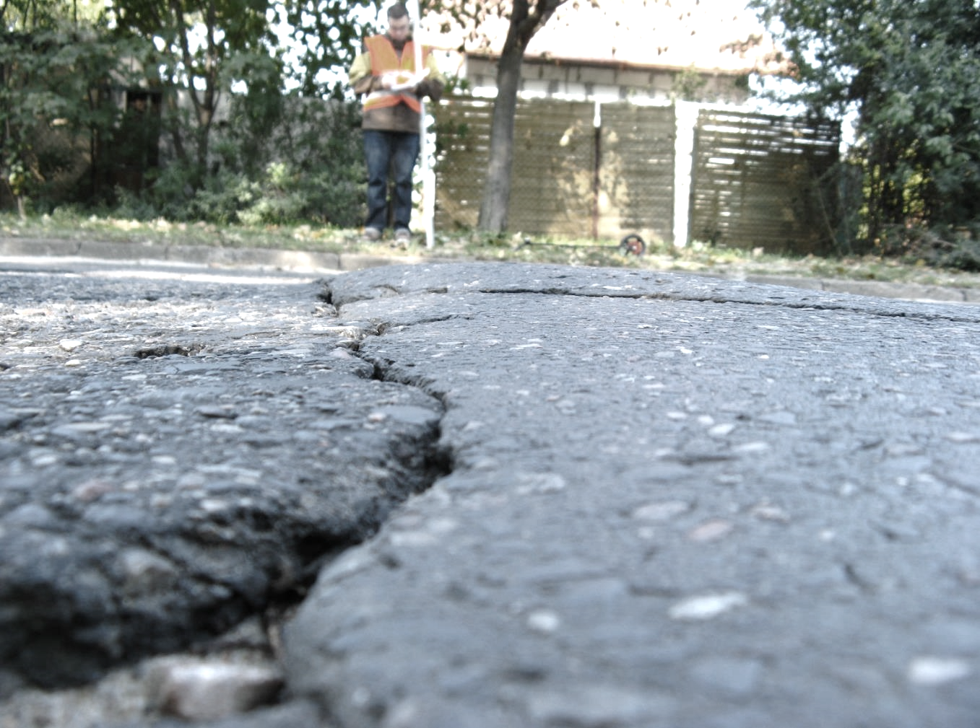
La tâche

Slide 5
La tâche est...
Reconnaître (nommer) le type de dommage visible sur la photo.
Chaque élève, à son tour, nomme les dégâts visibles (un par un).

Slide 6
Exercice de reconnaissance des dommages

Slide 7
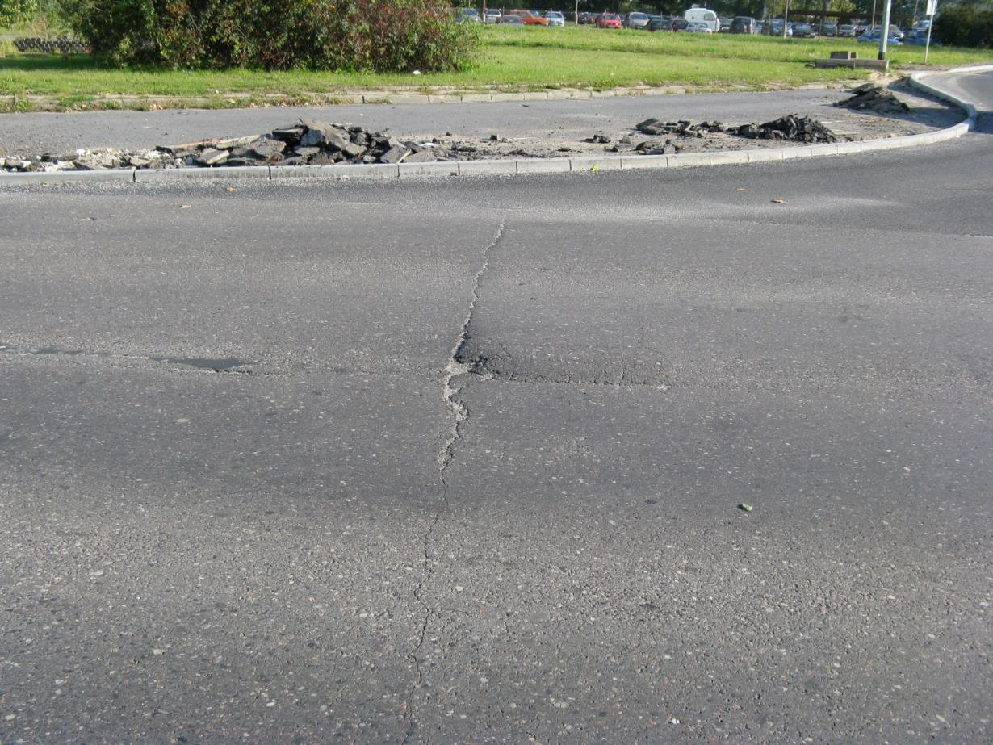
Exercice – damege n°1

Slide 8
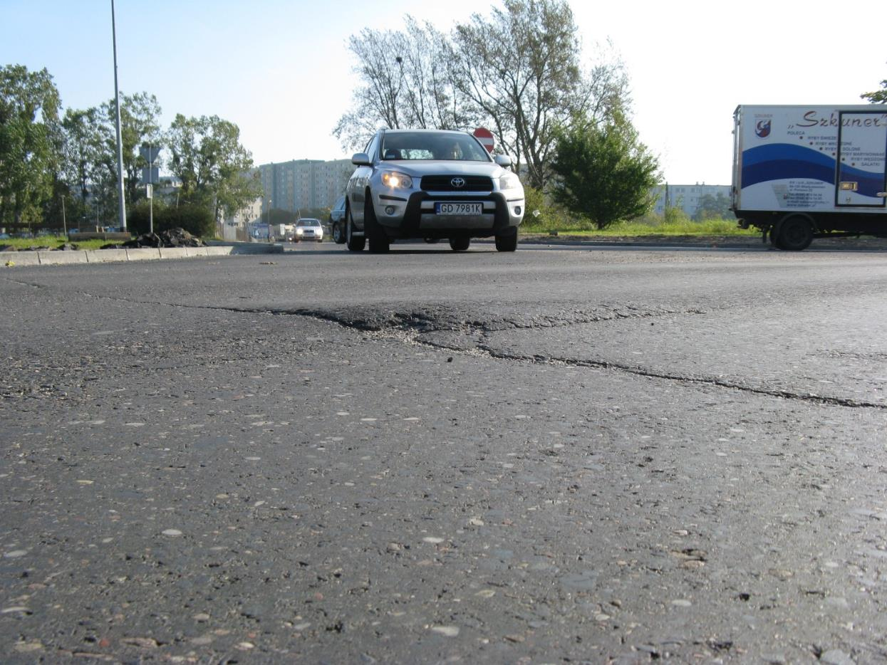
Exercice – damege n°2

Slide 9
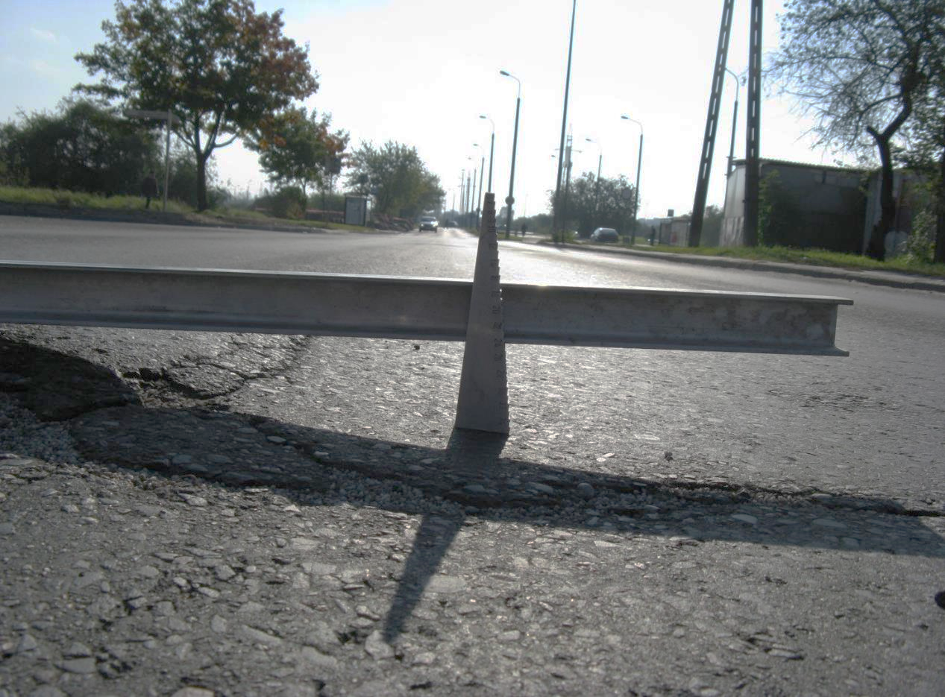
Exercice – damege n°3

Slide 10
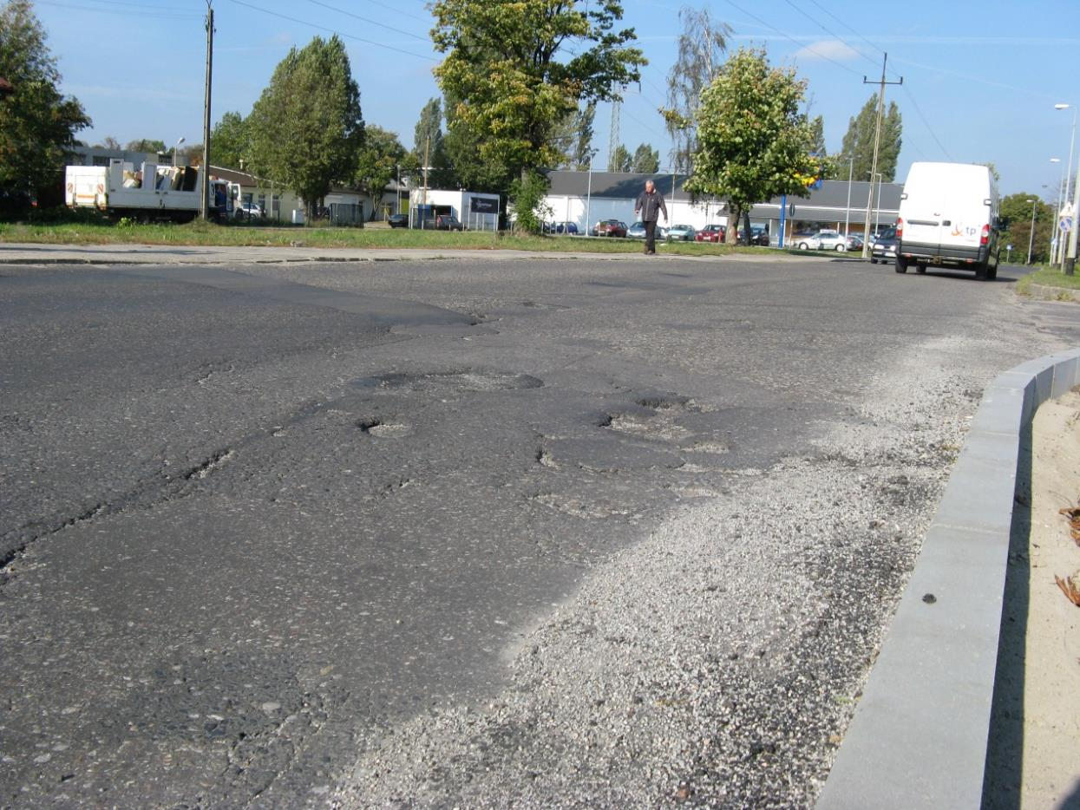
Exercice – damege n°4

Slide 11
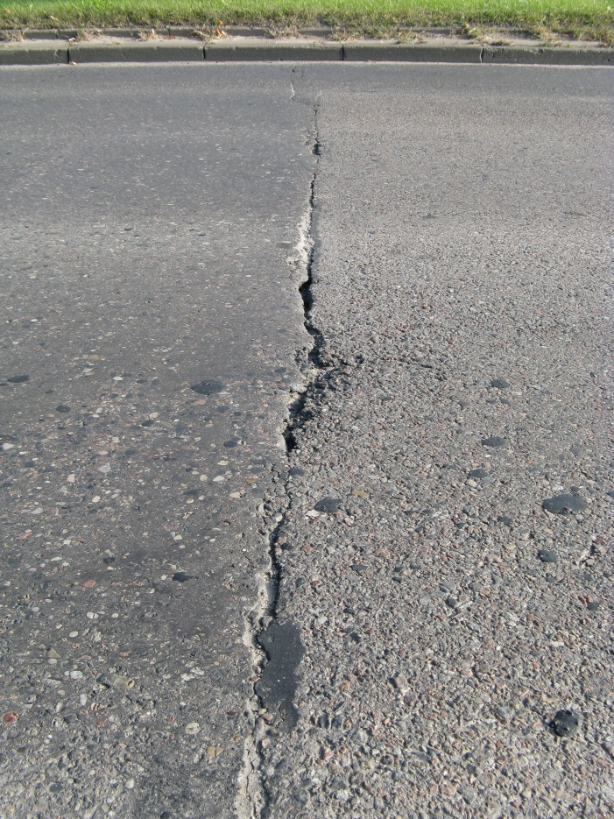
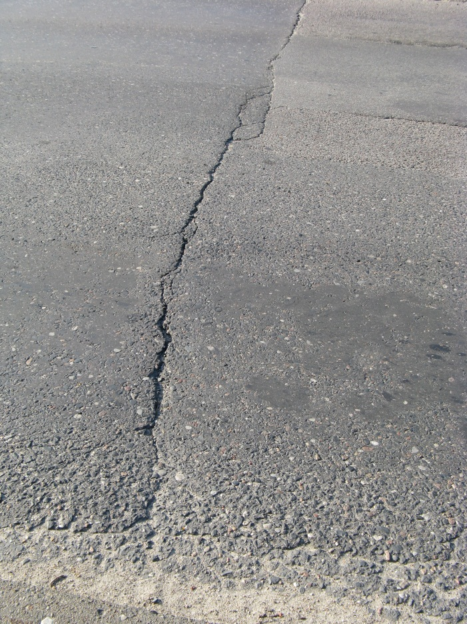
Exercice – damege n°5

Slide 12
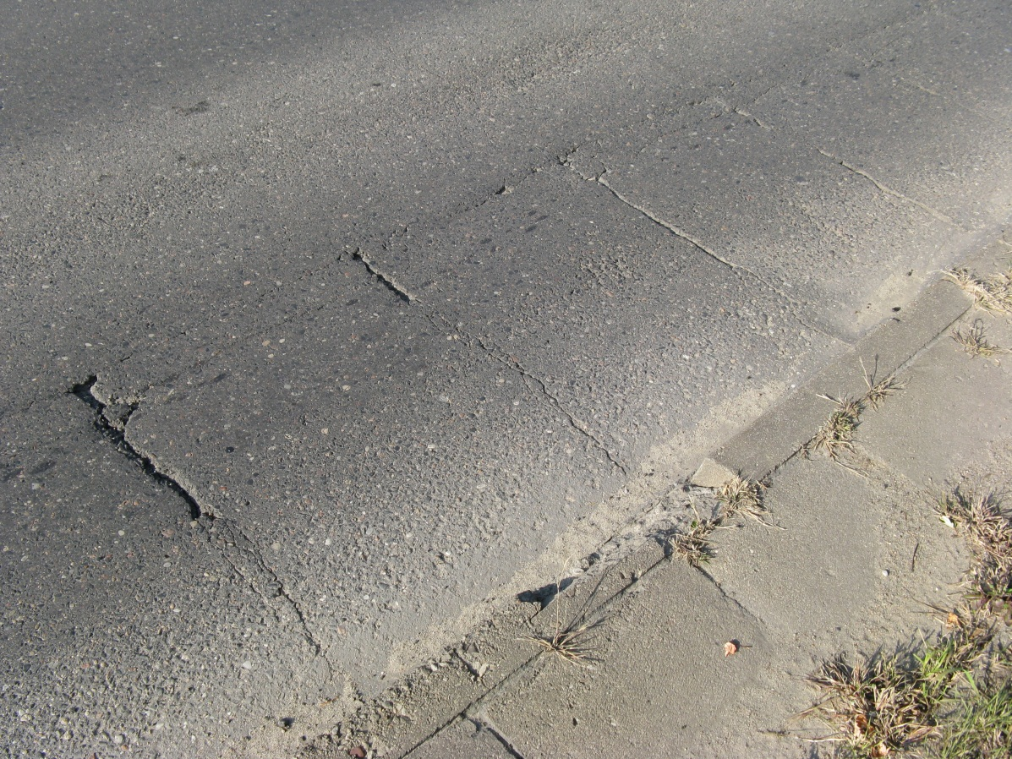
Exercice – damege n°6

Slide 13
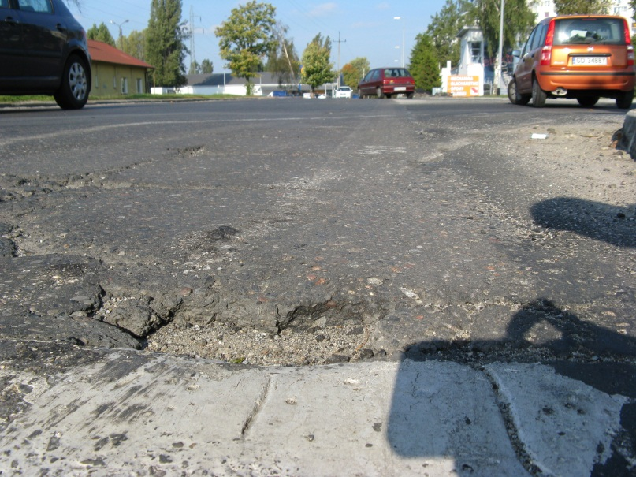
Exercice – damege n°7

Slide 14
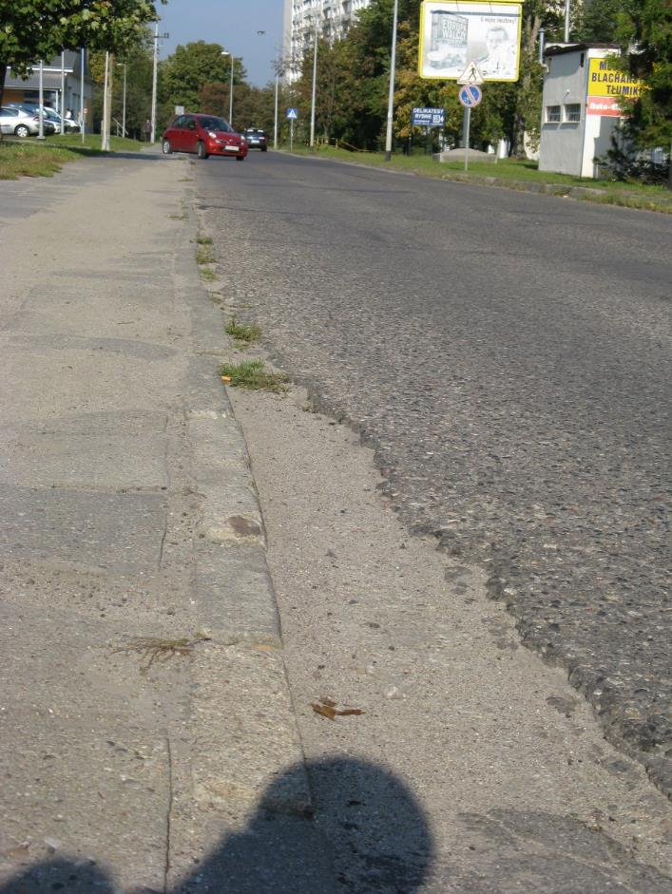
Exercice – damege n°8

Slide 15
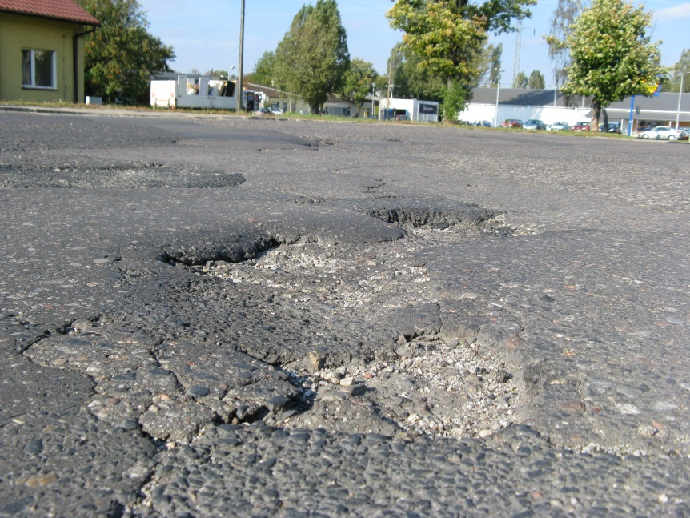
Exercice – damege n°9

Slide 16
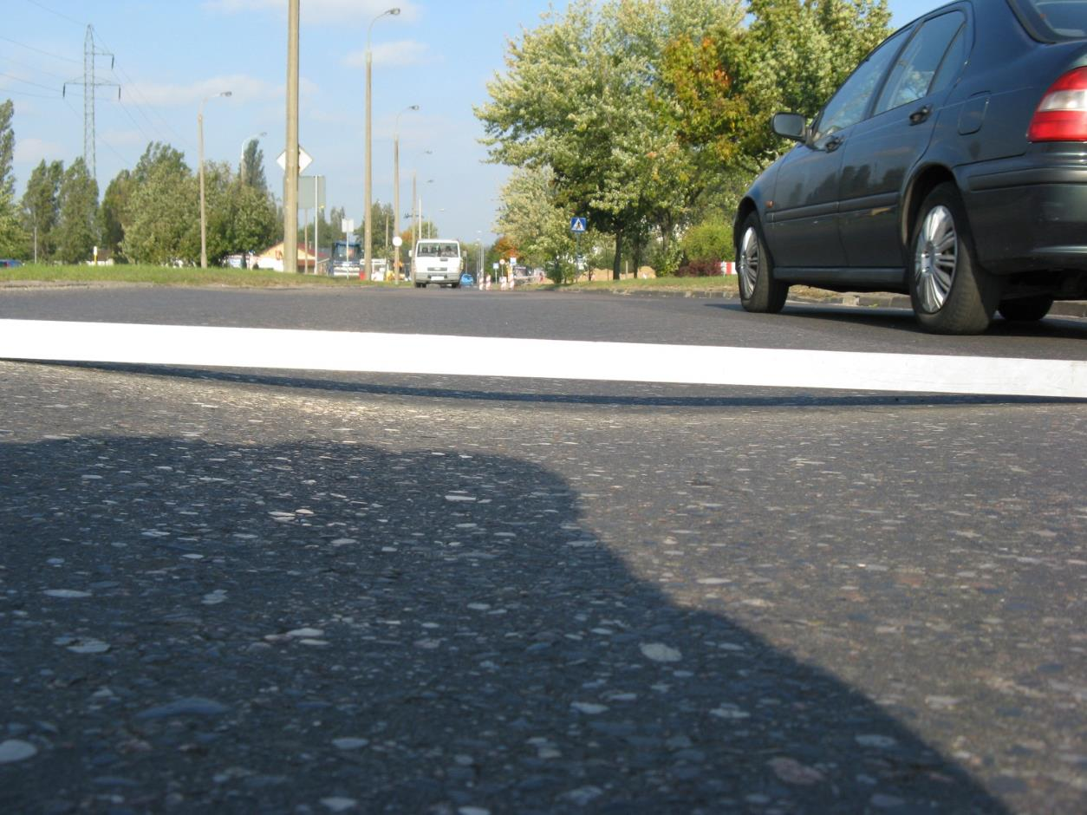
Exercice – damege n°10

Slide 17
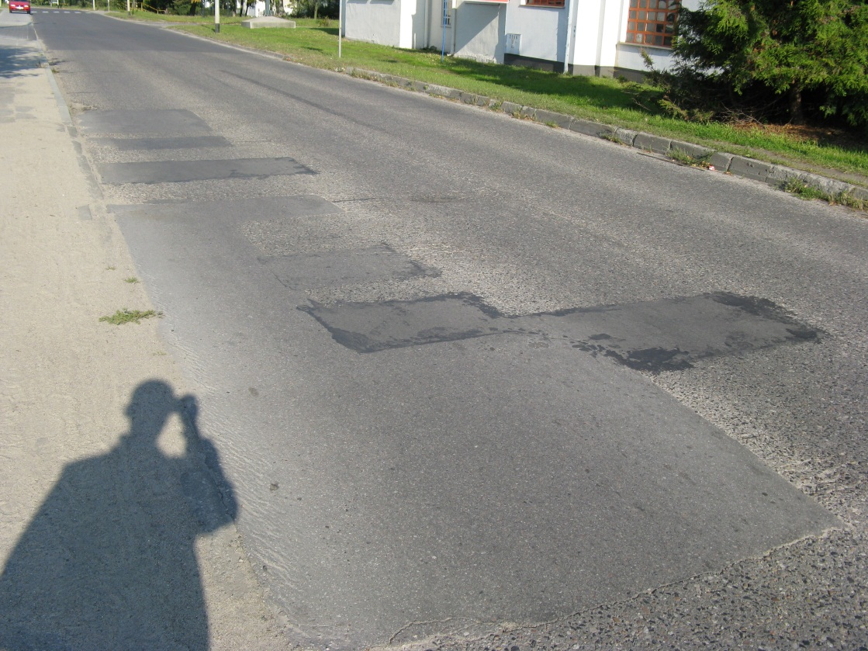
Exercice – damege n°11

Slide 18
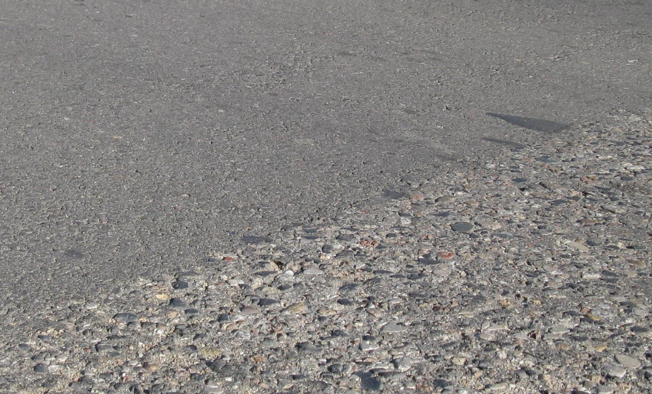
Exercice – damege n°12

Slide 19
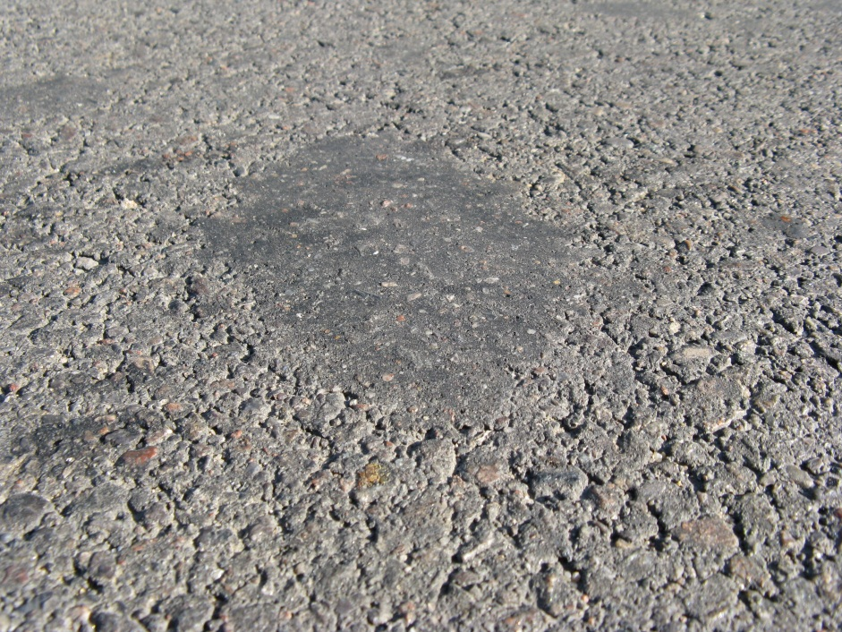
Exercice – damege n°13

Slide 20
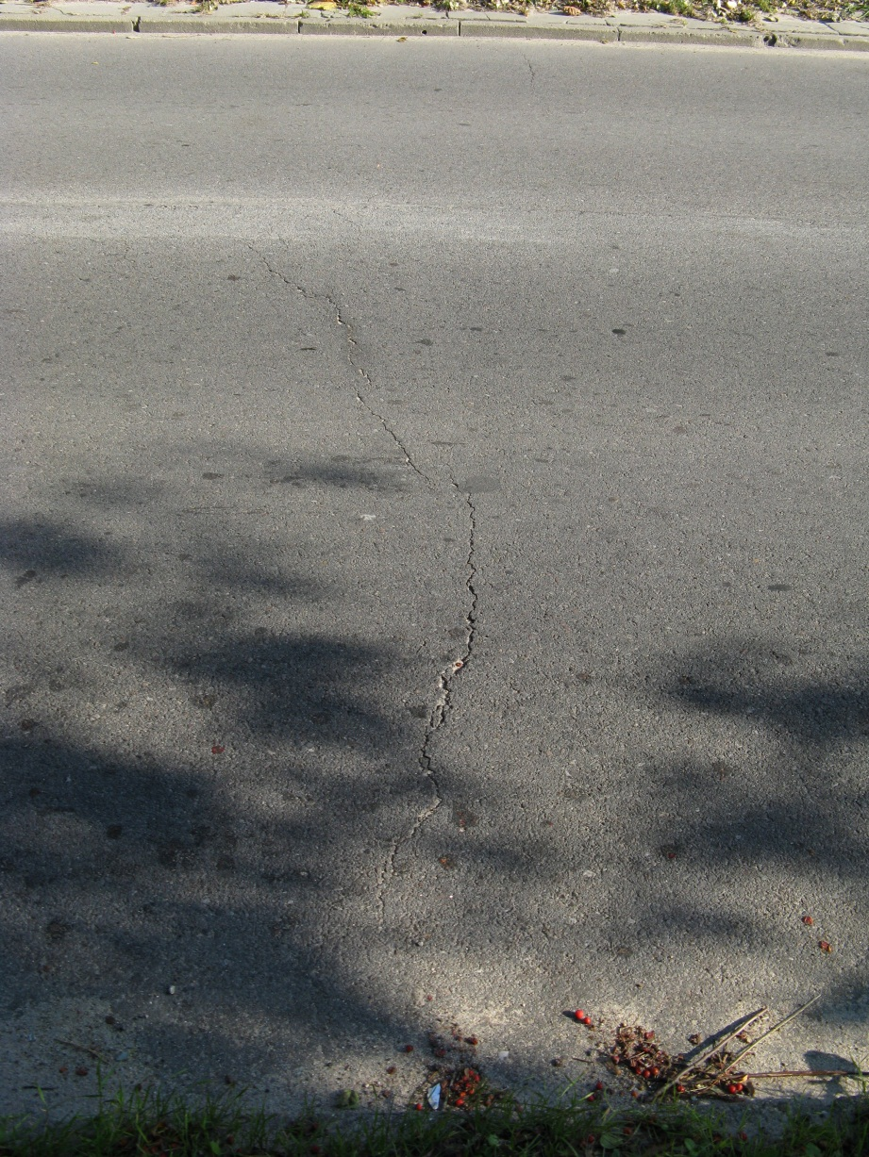
Exercice – damege n°14

Slide 21
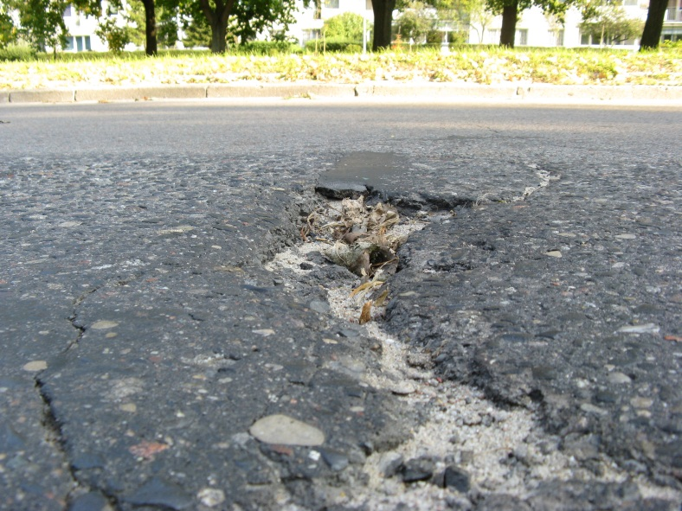
Exercice – damege n°15

Slide 22
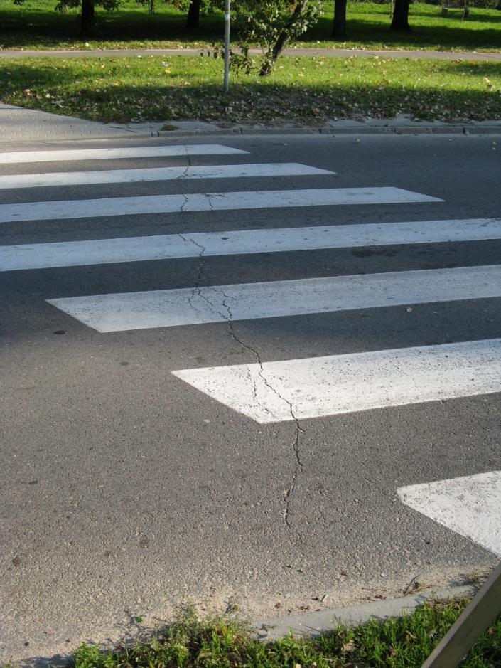
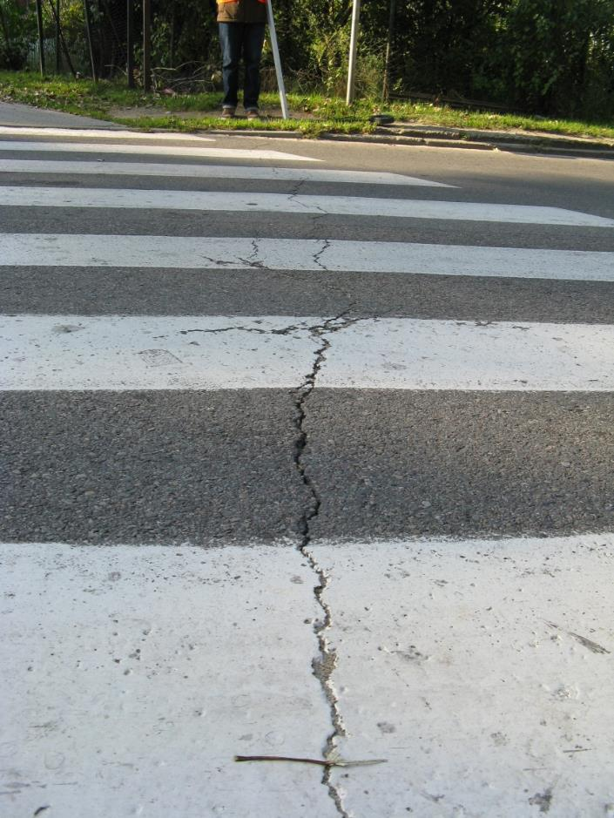
Exercice – damege n°16

Slide 23
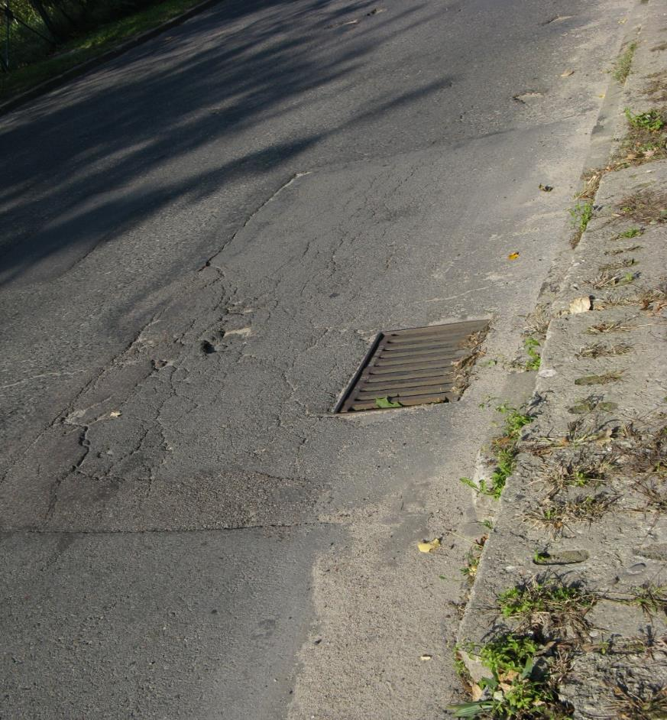
Exercice – damege n°17

Slide 24
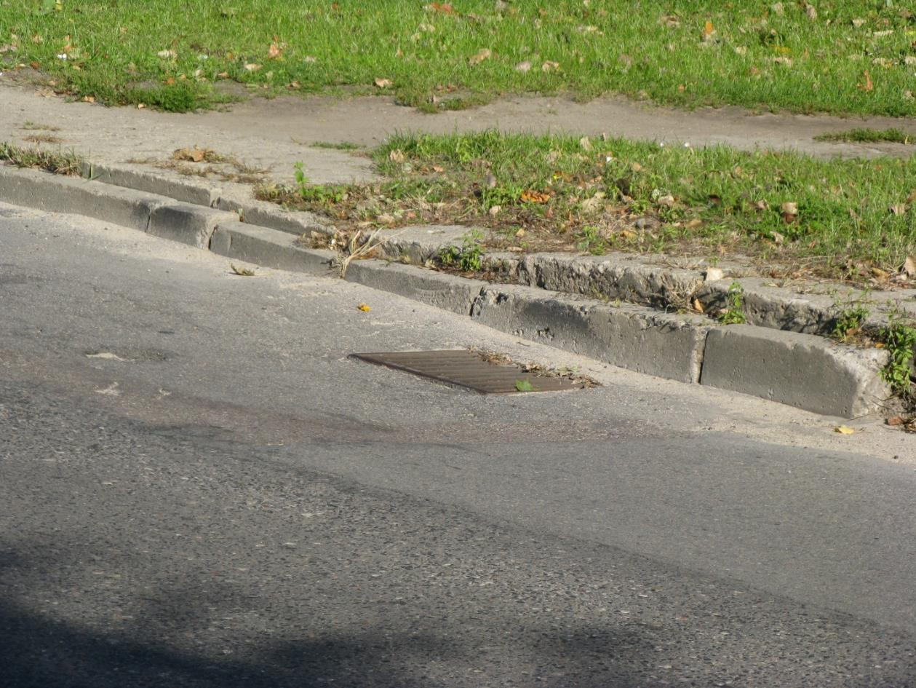
Exercice – damege n°18

Slide 25
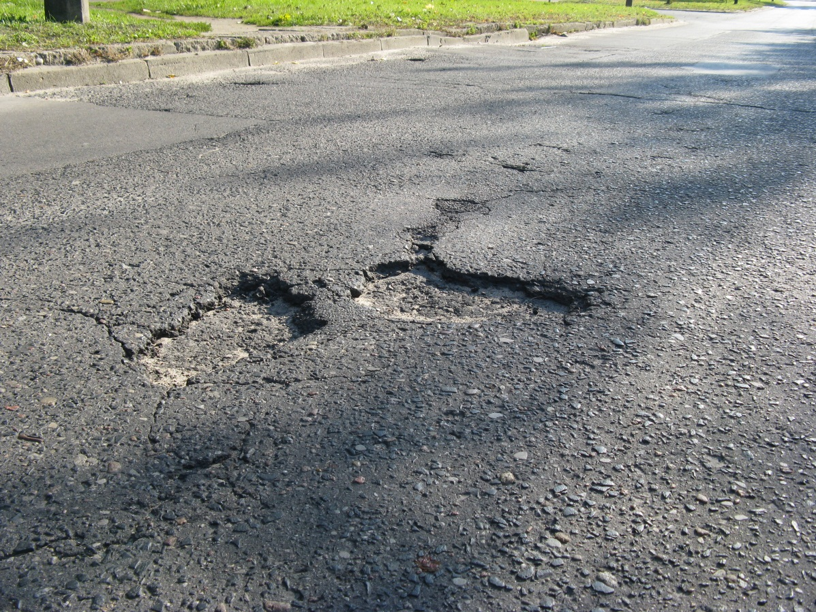
Exercice – damege n°19

Slide 26
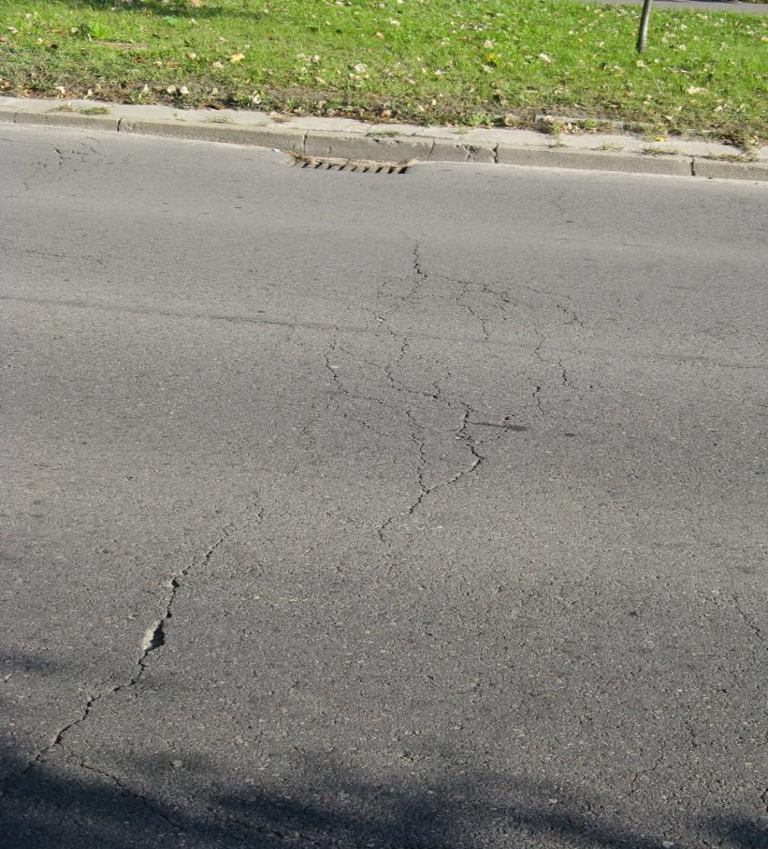
Exercice – damege n°20

Slide 27
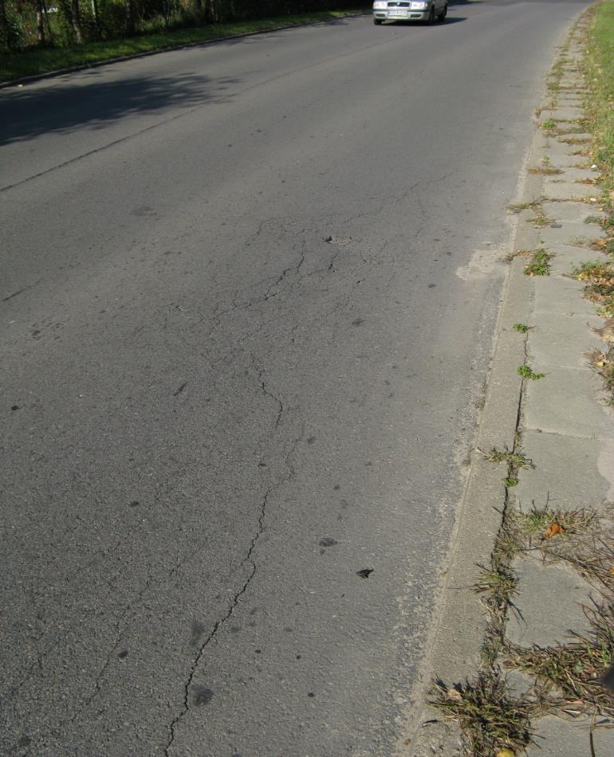
Exercice – damege n°21

Slide 28
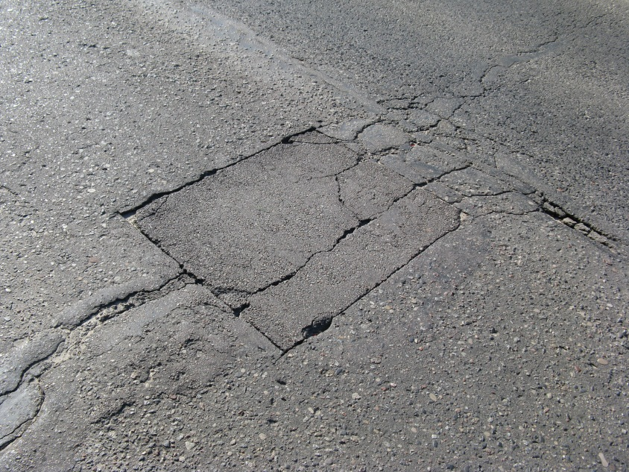
Exercice – damege n°22

Slide 29
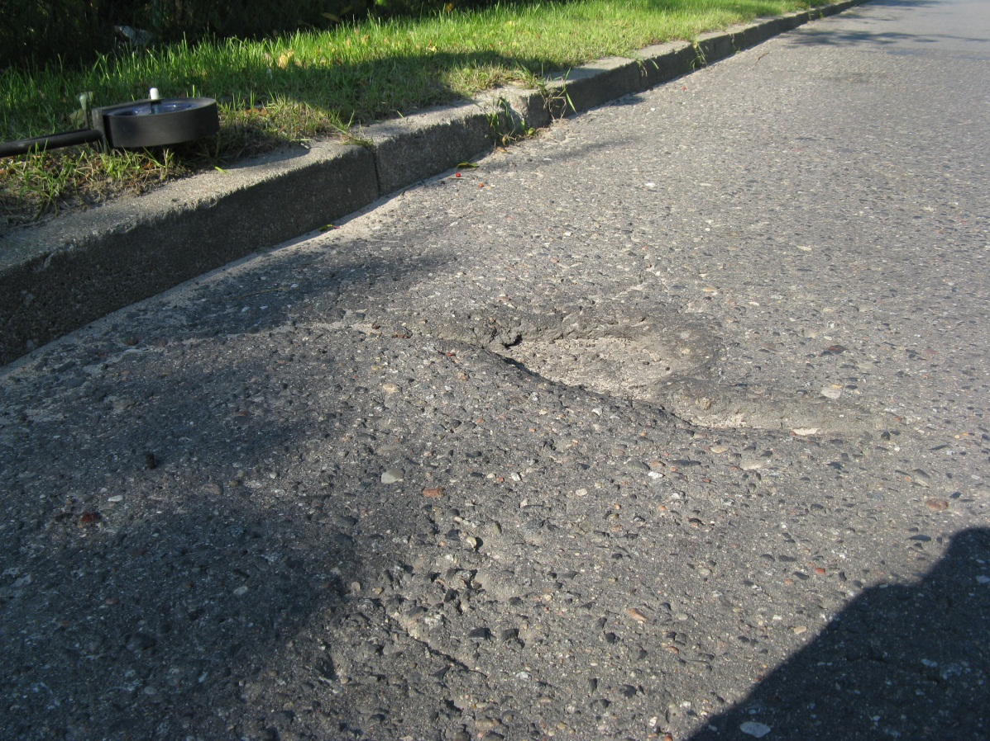
Exercice – damege n°23

Slide 30
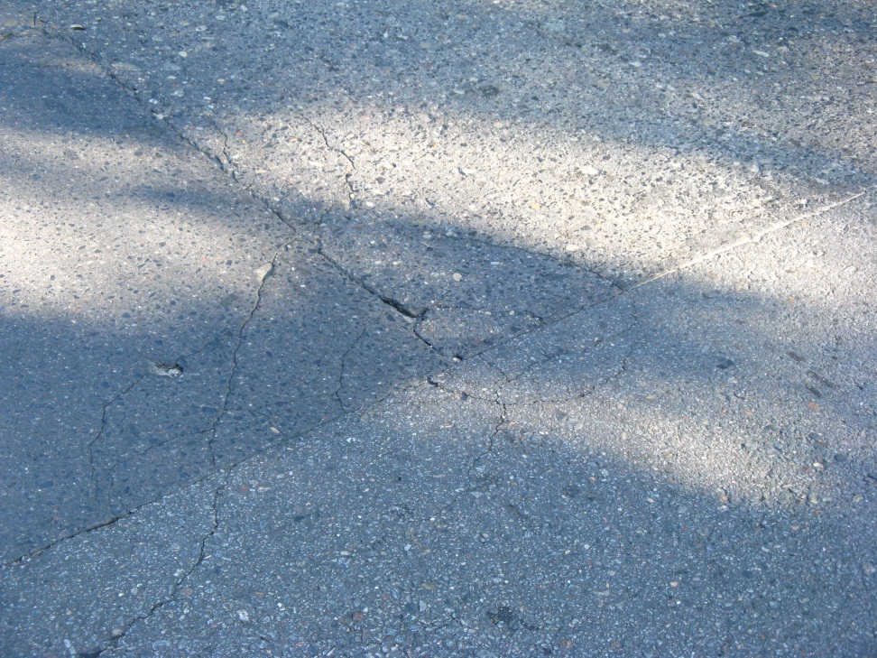
Exercice – damege n°24

Slide 31
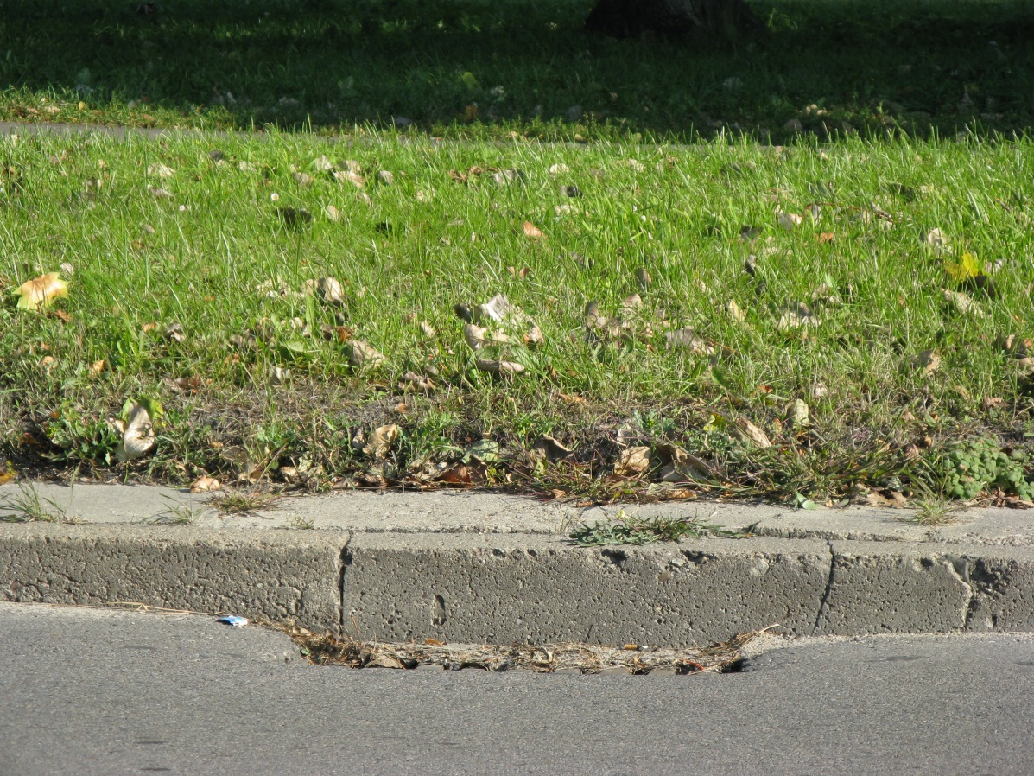
Exercice – damege n°25

Slide 32
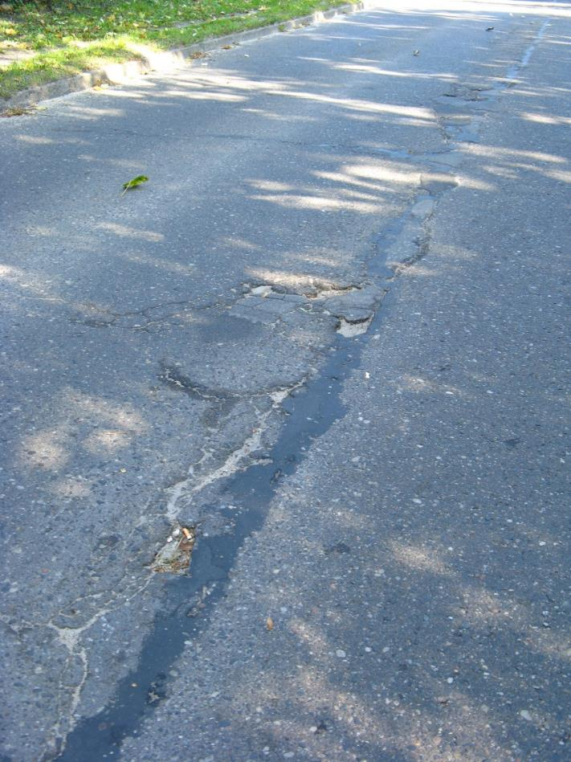
Exercice – damege n°26

Slide 33
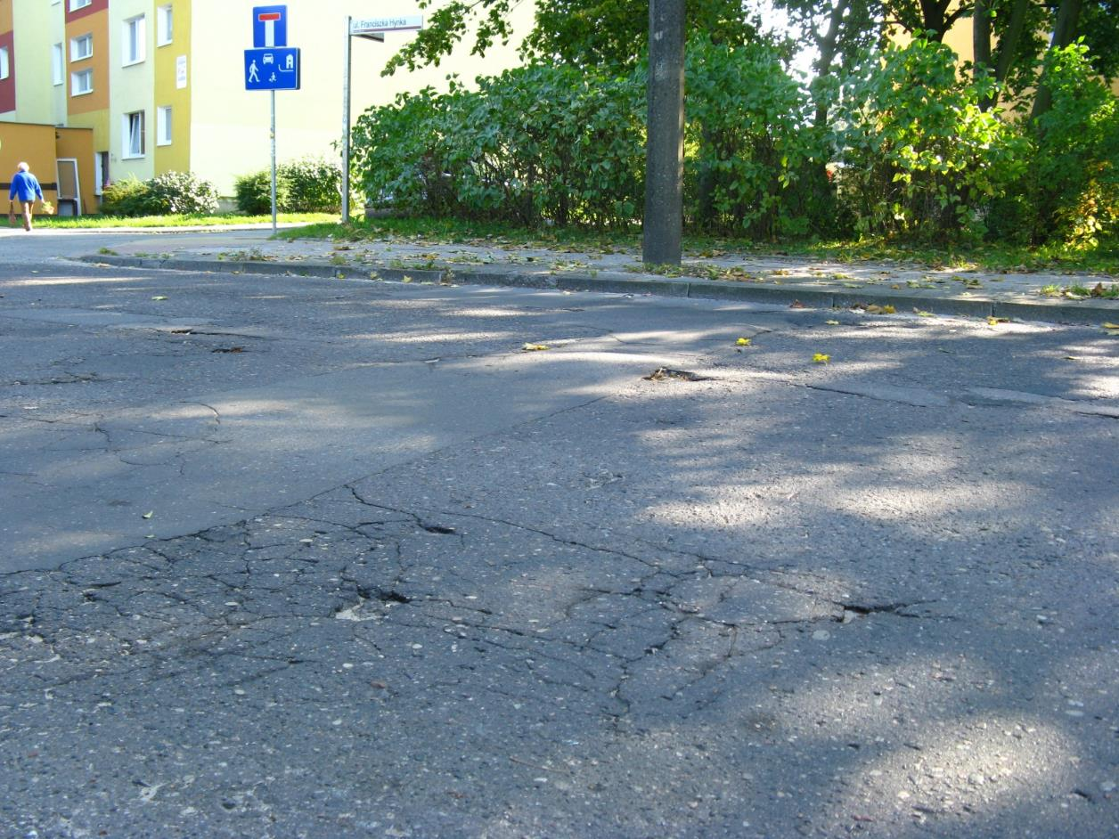
Exercice – damege n°27

Slide 34
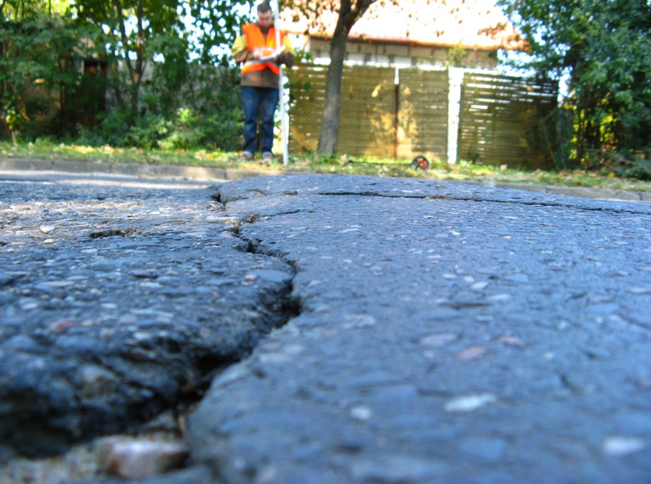
Exercice – damege n°28

Slide 35
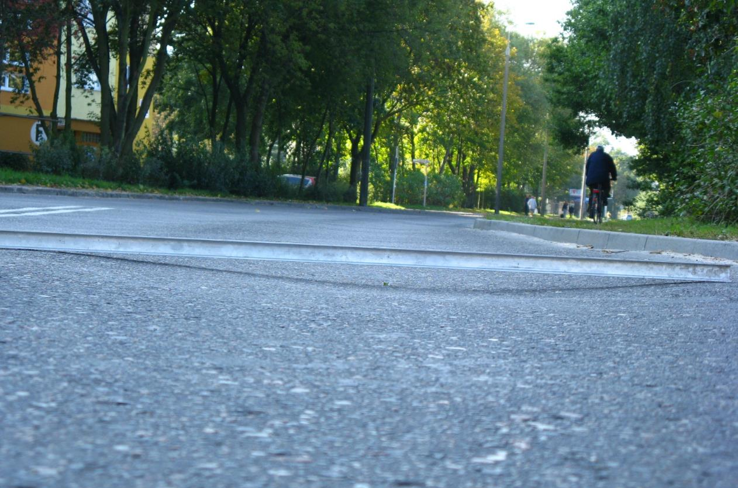
Exercice – damege n°29

Slide 36
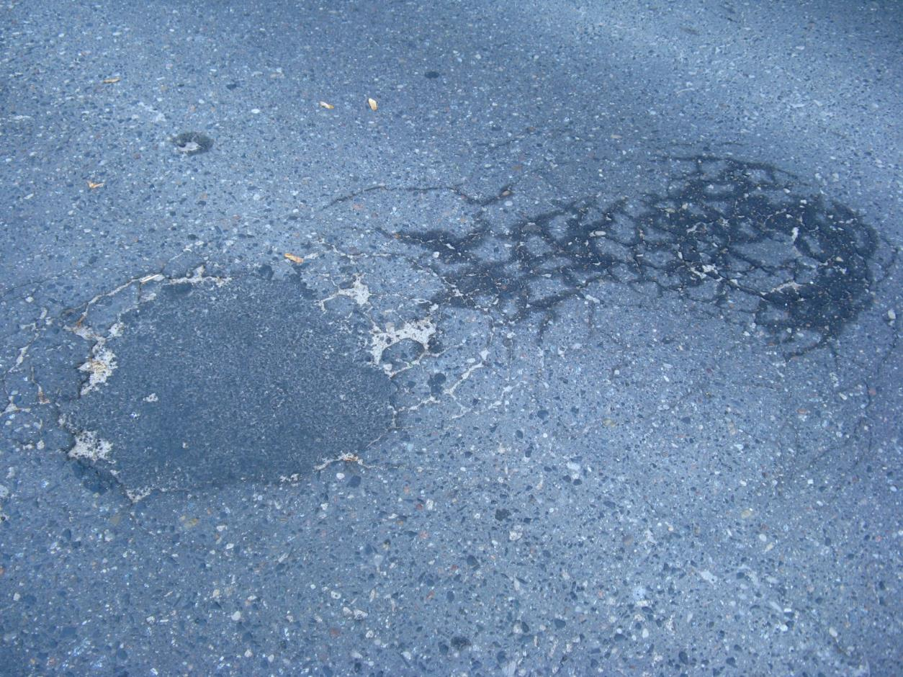
Exercice – damege n°30

